Slide 1
Журналы - Юбиляры

Slide 2
Зарождение и становление казахской и русскоязычной публицистики в Казахстане имеет свою историю. Значительный вклад в освещении литературной жизни Казахстана, пропаганду культуры и искусства казахского народа, а также пропаганду произведений русскоязычных писателей внесли свой вклад журналы. 2013 г. является знаменательным для таких журналов как: Жұлдыз Абай Парасат Простор

Slide 3
Жұлдыз
85 лет

Slide 4
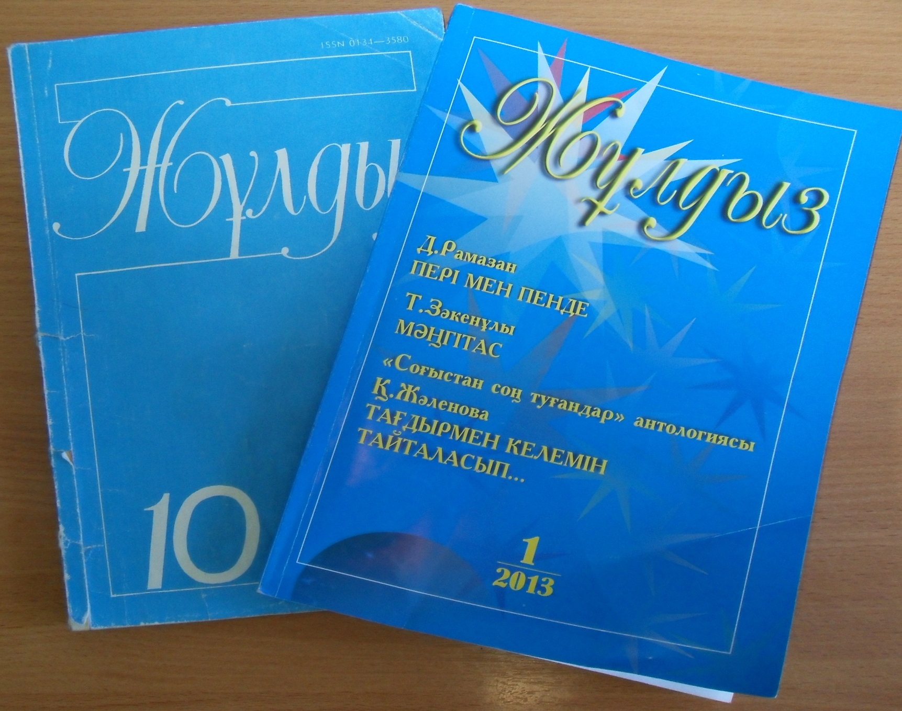

Slide 5
Республиканский литературно-художественный журнал Предшественники журналы : “Шолпан” ( “Венера”, 1922), “ Таң” (“Заря", 1924), “Жаңа әдебиет”(“Новая литература” 1928- 32), “Жыл құсы” (“Перелетные птицы”) и “Әдебиет майданы” (1932 - 39), “Майдан” (“Фронт”, 1941- 45), “Әдебиет және искусство” (“Литература и искусство”, 1939- 41 и 1945- 57). С 1957 г. - “Жұлдыз”. Становлению “Жұлдыз” способствовали Б. Майлин , И. Жансугуров, М. Ауэзов, С. Муканов. Главными редакторами в разные годы были Г. Мусрепов, А. Нурпеисов. На страницах журнала публикуются новые произведения поэтов и писателей, статьи по истории, культуре, искусству и литературе казахского народа. Представляет свои страницы для обозрений по изобразительному искусству Казахстана. Выходит один раз в месяц.

Slide 6
Абай
95 лет

Slide 7
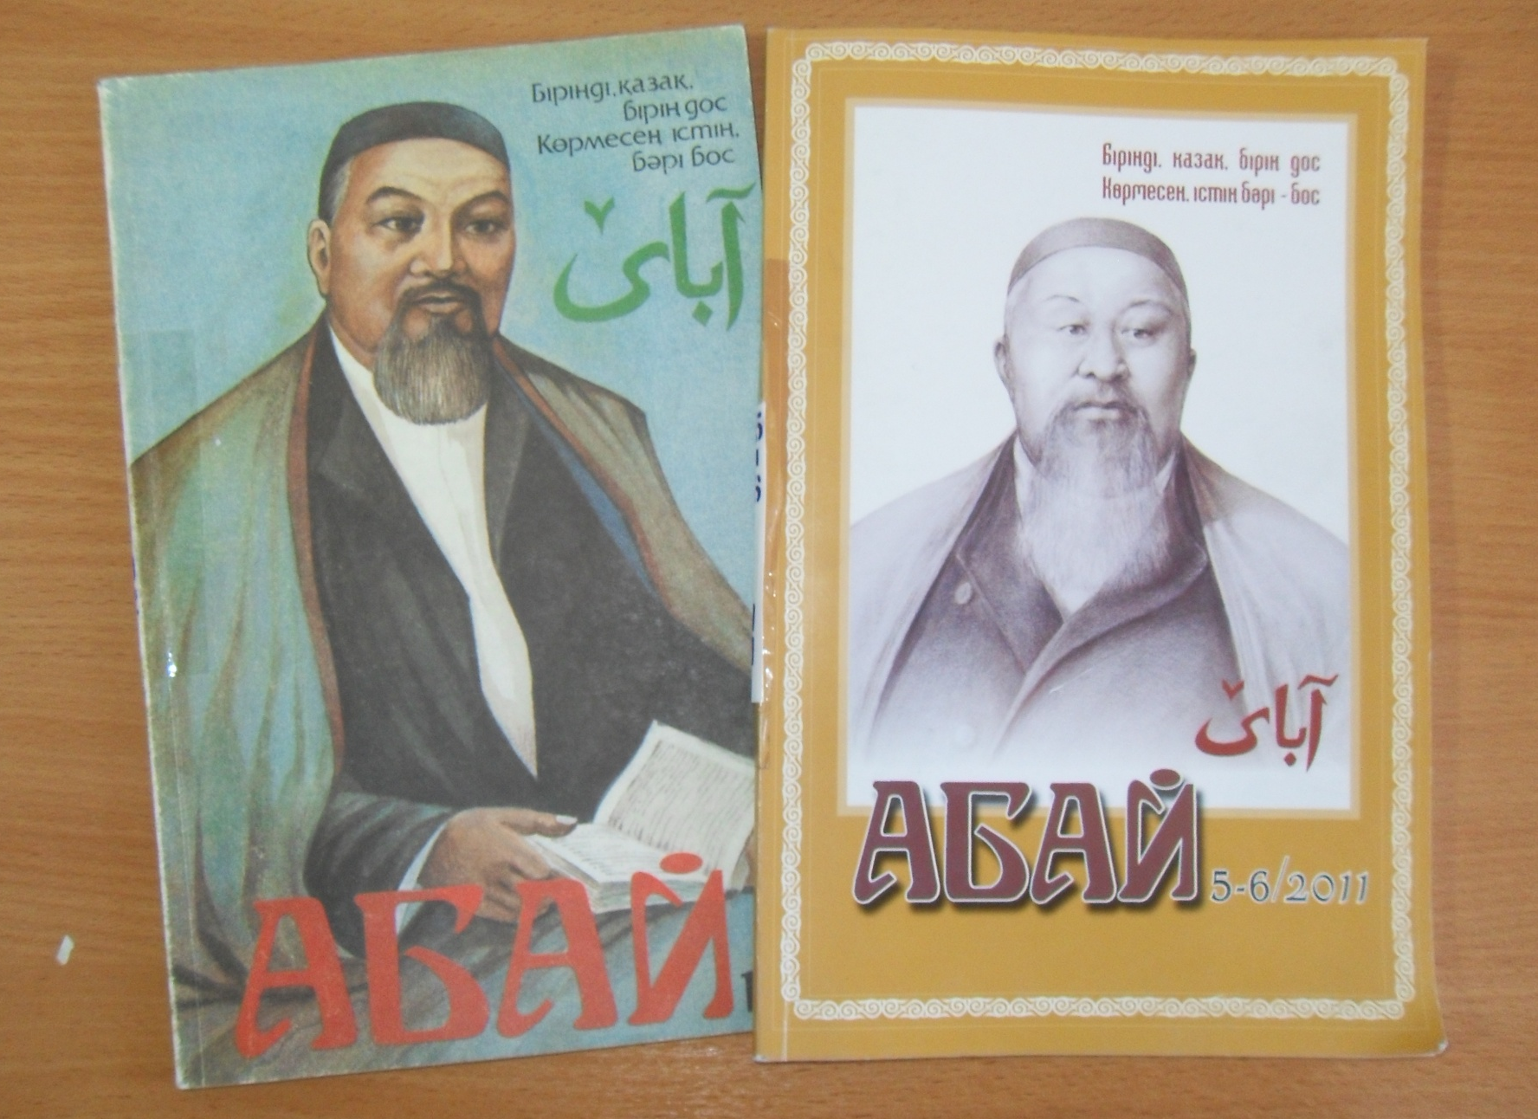

Slide 8
Республиканский Независимый фольклорно-этнографический литературно-художественный журнал
Издавался в Семипалатинске с февраля по ноябрь 1918 года. Первый редактор журнала Ж. Аймаутов. Журнал пропагандировал произведения Абая, поднимал насущные вопросы культуры и литературы, искусства и истории. Печатались статьи об общественной и духовной жизни, о науке и философии. Вновь стал издаваться с 1992 г. Пропагандирует литературное наследие Абая , национальную культуру, исследует «белые пятна» в истории казахской литературы.
Выходит 6 номеров в год.

Slide 9
Парасат
55лет

Slide 10
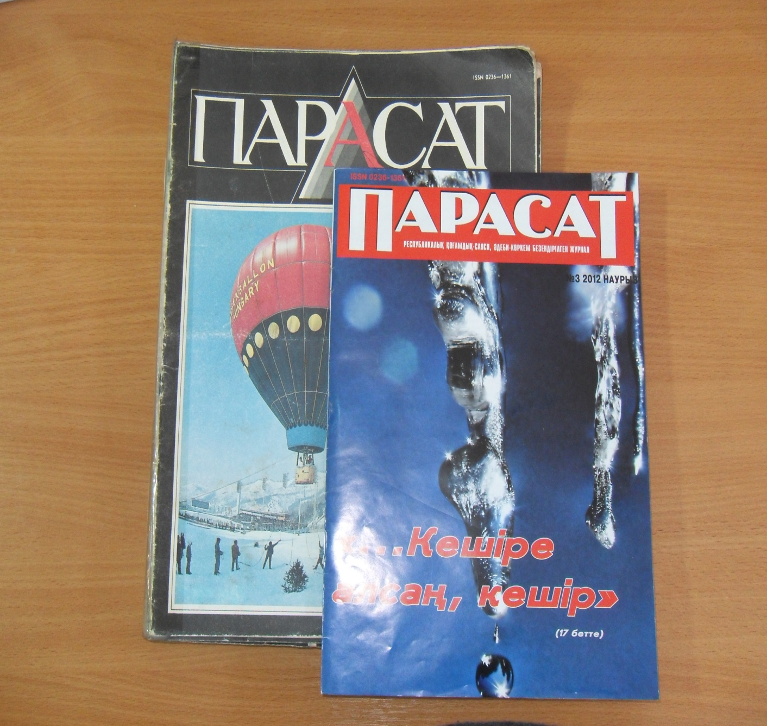

Slide 11
Общественно–политический , литературно–художественный иллюстрированный журнал Первый номер вышел в июле 1958 года под названием «Мәдениет және тұрмыс». С 1990 г. – «Парасат». На страницах журнала освещаются вопросы истории и литературы, культуры и искусства, духовности. Постоянные рубрики: «Ойтолғақ», «Жаңғырық», «Тарих – тағдыр», «Таным», «Дерек пен дәйек», «Салаүат», «Ғұмырдария». Выходит один раз в месяц.

Slide 12
Простор
80 лет

Slide 13
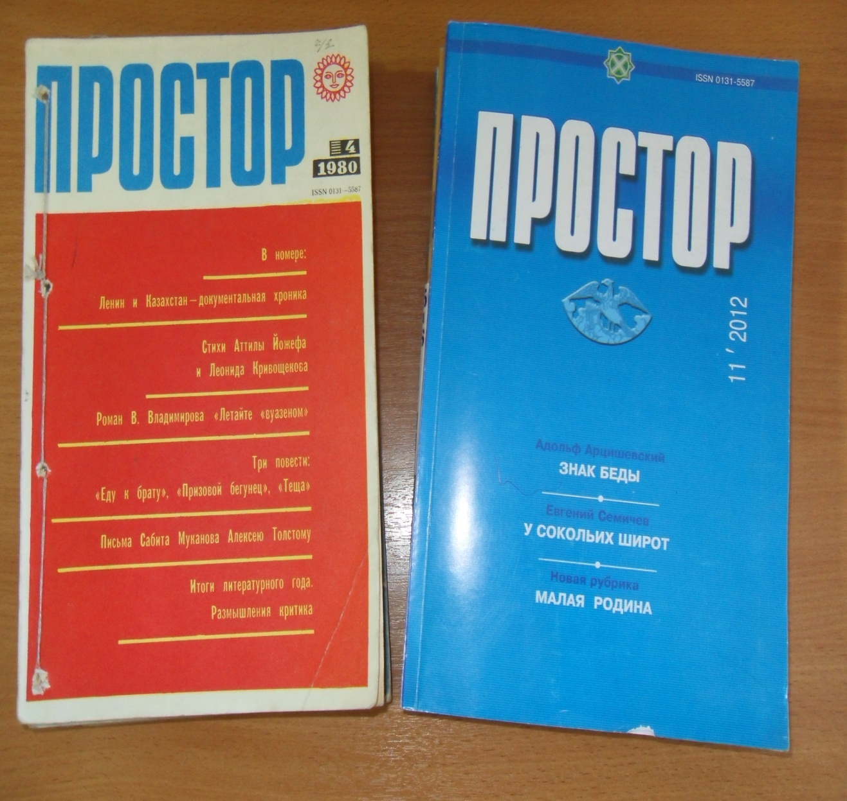

Slide 14
Литературно- художественный журнал
Издается с 1933 года. Предшественники: «Казахстан», «Советская литература Казахстана», «Литературный Казахстан», «Литература и искусство Казахстана», альманах «Казахстан», «Советский Казахстан».
С 1960 г. - «Простор». Публикует критические публицистические художественные произведения писателей Казахстана, очерки, библиографию, мемуары.
Выходит один раз в месяц.

Slide 15
.
Спасибо за внимание!
Мы надеемся, что Вы с удовольствием и пользой для себя прочитаете страницы журналов, откроете для себя новое , интересное.
Наш адрес: ГУК Научная библиотека им. академика С. Бейсембаева Читальный зал периодических изданий Время работы: ежедневно – с 9.00 – 19.00 суббота - с 9.00 – 17.00 воскресенье – выходной
Составитель: Байтусакова Б. Б.

